Slide 1
10089: Repackaging
★★☆☆☆
題組：Problem Set Archive with Online Judge
題號：10089: Repackaging
解題者：蕭維亨
解題日期：2023年05月04日
題意：杯子生產商生產三種不同大小的咖啡杯，分別標識為大小1、大小2和大小3，這些杯子會被裝在不同的包裝中，每種包裝都由三個正整數（S1、S2、S3）標識，其中Si（1≤i≤3）表示包裝中包含的大小為i的杯子數量。沒有S1 = S2 = S3的包裝。決定從存儲在其庫存中的某些包裝中取出杯子，並重新裝入包含相等數量的三種大小的杯子的包裝中。

Slide 2
判斷是否可以使用庫存中已有的杯子進行組合，製造出包含相等數量三種不同大小的杯子的包裝。注意，所有被取出的杯子都會被用來製造新的包裝，即不會有任何被取出的杯子被浪費。
題意範例：
Input:
4
1 2 3
1 11 5
9 4 3
2 3 2
Output:
Yes
解釋：3(1,2,3)+1(9,4,3)+2(2,3,2) = 16(1,1,1) or 4(4,4,4)

Slide 3
解法：在二維平面上尋找是否有相鄰向量的夾角大於180度
解法範例：
x1*(a1,b1,c1) + x2(a2, b2, c2) + x3(a3, b3, c3) +.......
+xn(an, bn, cn) = (k,k,k)
x1 * a1 + x2 * a2 +....+xn * an = k --------1
x1 * b1 + x2 * b2 +....+xn * bn = k ---------2
x1 * c1 + x2 * c2 +....+xn * cn = k --------3
x1*(b1-a1, c1-a1)+x2*(b2-a2, c2-a2)+.....+xn*(bn-an, cn-an) = (0,0)

Slide 4
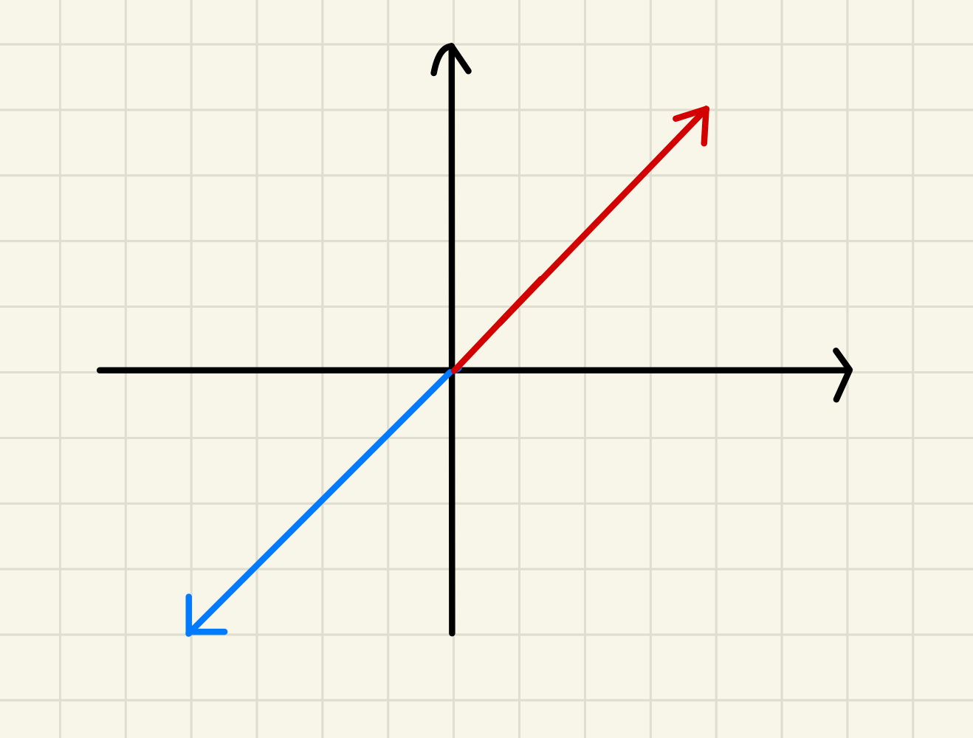
尋找(0,0)

Slide 5
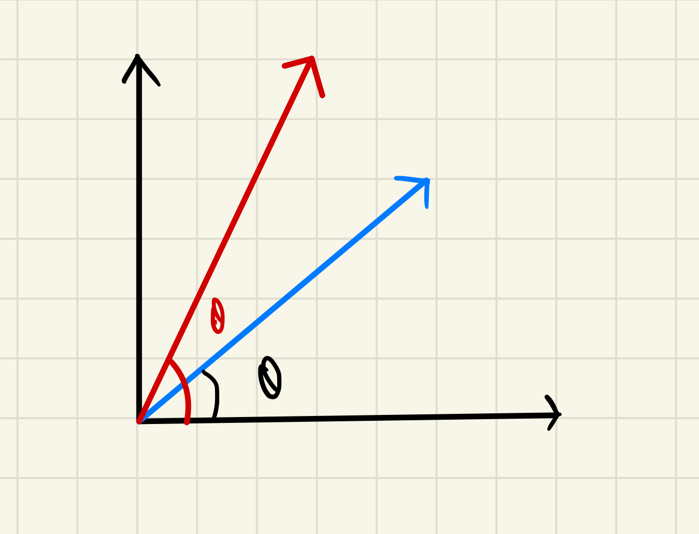
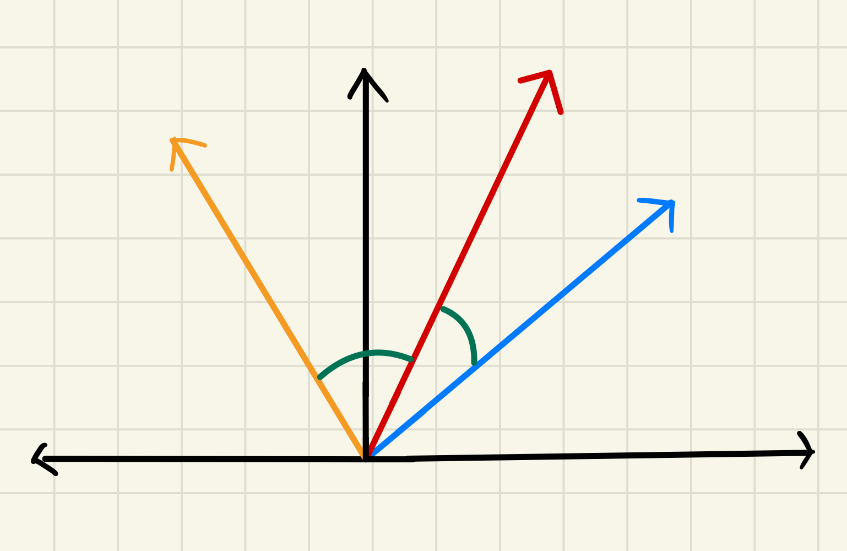
atan2(b-a,c-a)
排序

Slide 6
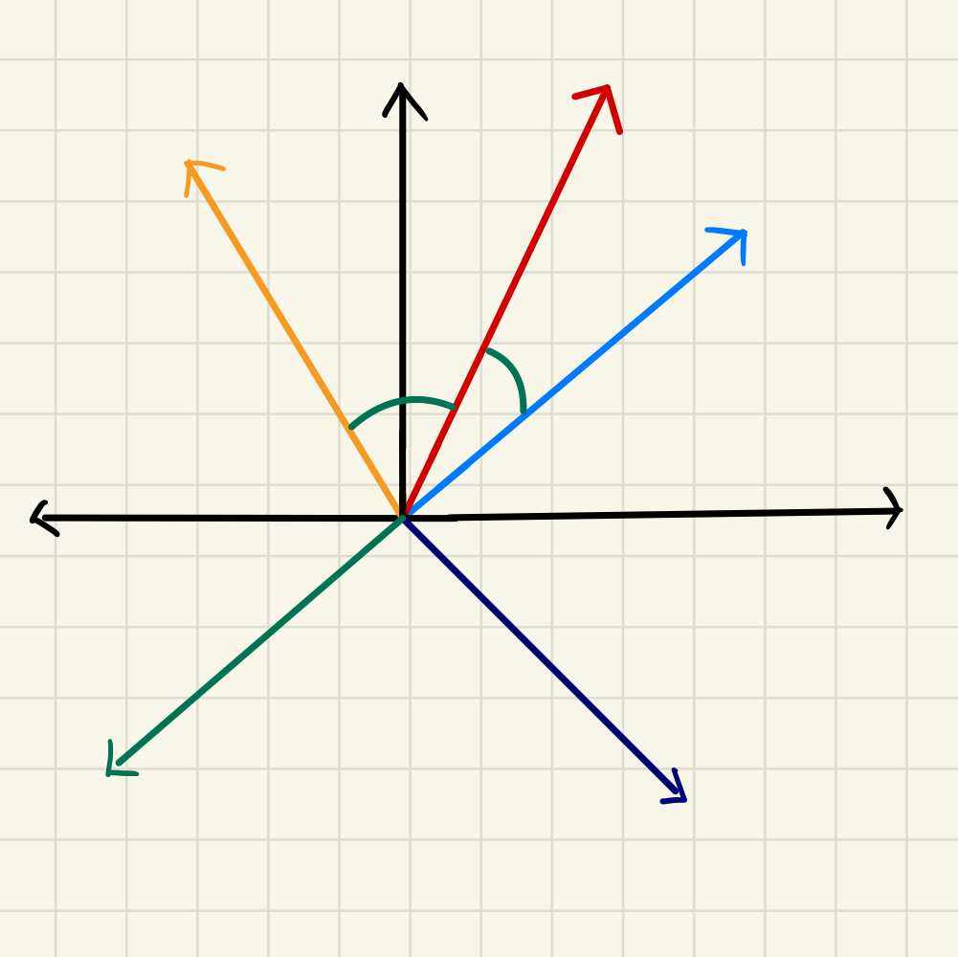
兩兩相減找夾角

Slide 7
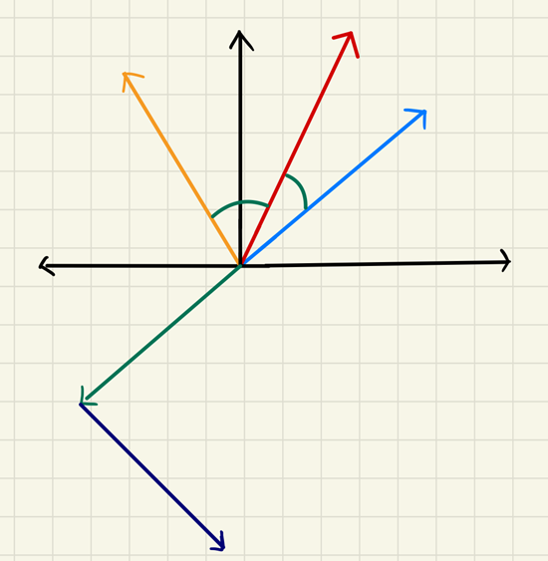
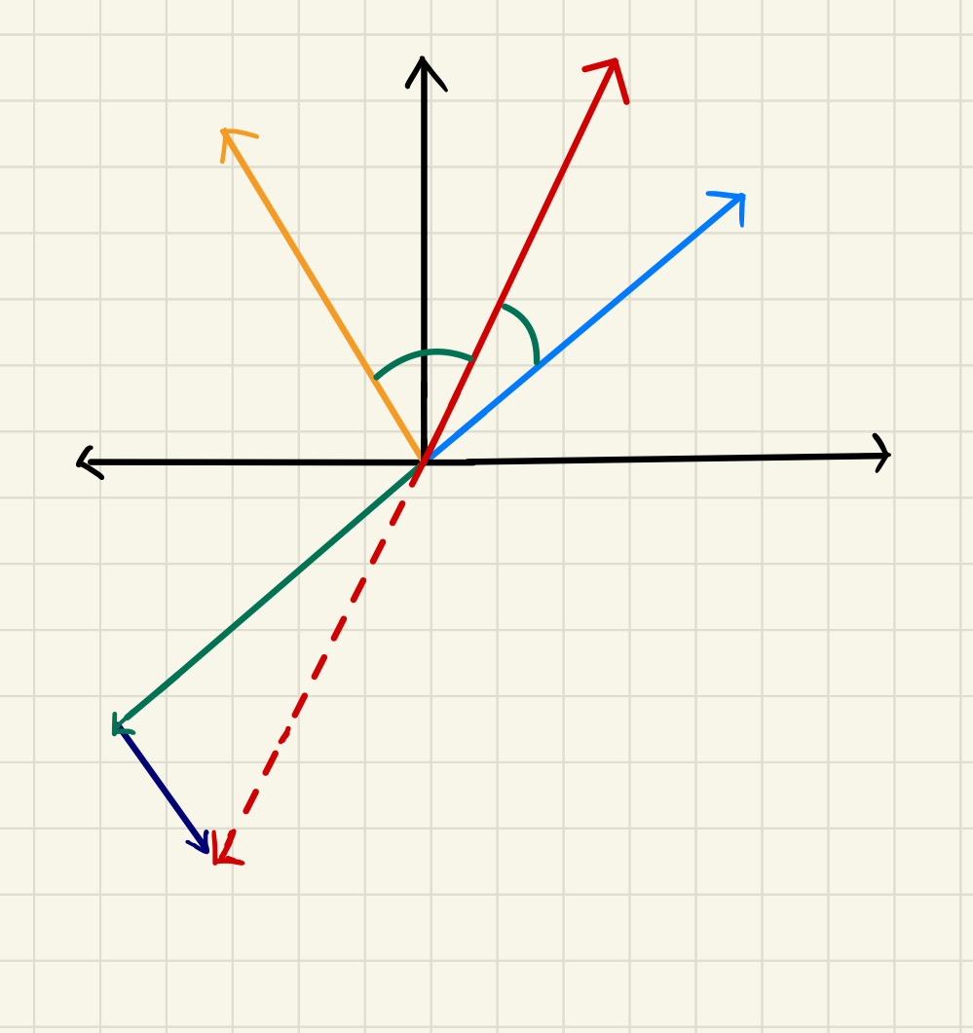

Slide 8
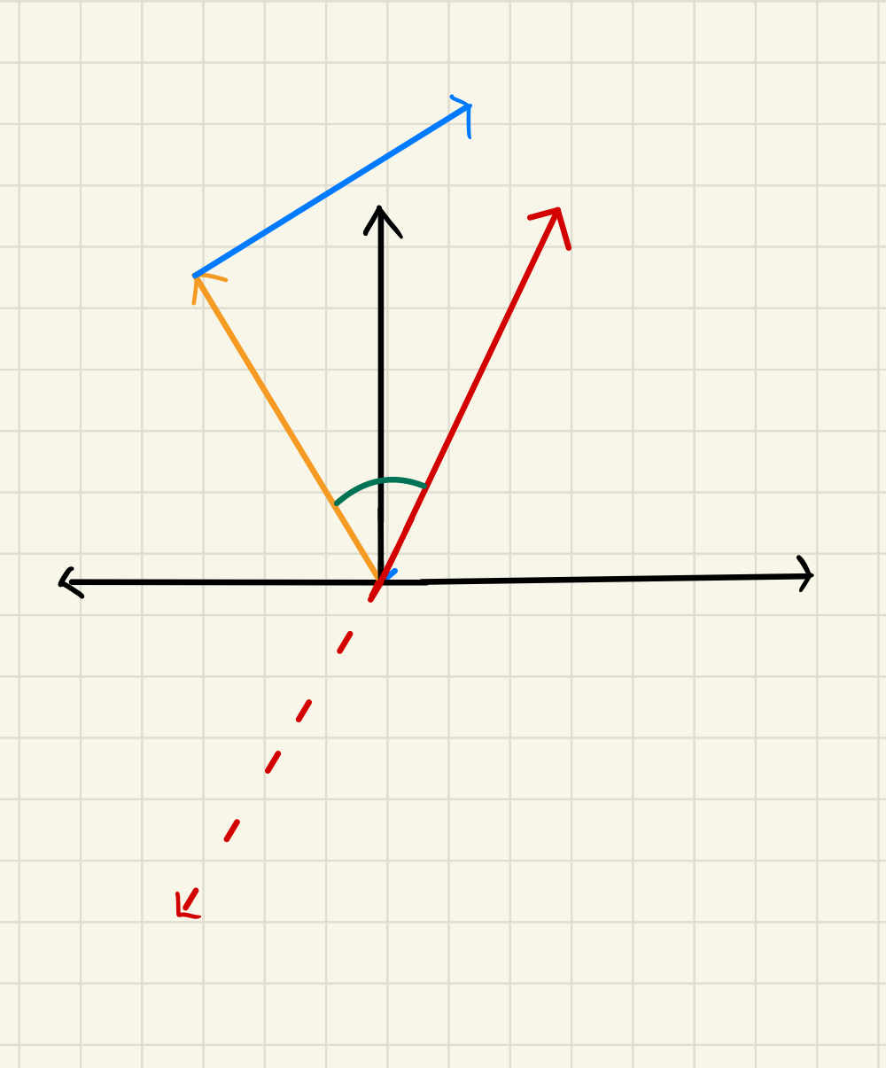
討論：
這題難點偏重在數學的部分。

